Slide 2
Before starting the game
Age, Gender, Major, Working Experiences
Trust propensity (신뢰 경향성) – Chen, Yan, Fan, & Gordon (2015)
Performance Expectancy (성능기대수준) – Venkatesh et al. (2012) cited in Figueroa-Armijos et al. (2022)
Indecisiveness (우유부단함) – Frost & Shows (1993)

Slide 3
귀하의 성별은 무엇입니까? 1)남자 2) 여자
귀하의 나이는 얼마입니까? ( ) 세
귀하의 전공과 가장 가까운 전공을 선택하여 주시시기 바랍니다. (중복응답가능)
1) 인문학 2) 경영/경제 3) 예체능 4) 화학(공학) 5) 전기/전자/정보통신 6) 생명공학 7) 기계공학 8) 정치/사회학 9) 기타
4. (선택) 귀하의 직장경력은 얼마입니까?
1년 미만 2) 1년 이상 ~ 3년 미만 3) 3년 이상 ~ 5년 미만 4) 5년 이상 10년 미만 5) 10년 이상

Slide 4
5. 아래의 질문에 귀하 스스로에 대한 이해를 바탕으로 답해주시기 바랍니다.
[Trust Propensity]
5-1. 나는 새로운 사람을 만날때, 신뢰를 하지 못할 특별한 이유를 발견하지 않는다면, 나는 그 사람을 신뢰하는 편이다. 1) 매우 그렇지 않다, 2) 그렇지 않다, 3) 보통이다, 4) 그렇다, 5) 매우 그렇다
5-2. 나는 새로운 것(회사, 게임 등)을 경험할때, 신뢰를 하지 못할 특별한 이유를 발견하지 않는다면, 나는 그것을 신뢰하는 편이다. 1) 매우 그렇지 않다, 2) 그렇지 않다, 3) 보통이다, 4) 그렇다, 5) 매우 그렇다
[General Performance Expectancy about AI]
5-3. 나는 인공지능이 유용하다고 생각한다. 1) 매우 그렇지 않다, 2) 그렇지 않다, 3) 보통이다, 4) 그렇다, 5) 매우 그렇다
5-4. 인공지능을 사용하는 것은 과업을 수행하는데 도움을 준다고 생각한다. 1) 매우 그렇지 않다, 2) 그렇지 않다, 3) 보통이다, 4) 그렇다, 5) 매우 그렇다
5-5. 인공지능을 사용하는 것은 생산성을 향상 시킨다고 생각한다. 1) 매우 그렇지 않다, 2) 그렇지 않다, 3) 보통이다, 4) 그렇다, 5) 매우 그렇다
[Indecisiveness]
5-6. 나는 결정을 연기하려고 하는 경향이 있다. 1) 매우 그렇지 않다, 2) 그렇지 않다, 3) 보통이다, 4) 그렇다, 5) 매우 그렇다
5-7. 나는 내가 의사결정을 하는 위치에 있는 것을 선호한다. 1) 매우 그렇지 않다, 2) 그렇지 않다, 3) 보통이다, 4) 그렇다, 5) 매우 그렇다
5-8. 나는 잘못된 의사결정을 할 것 같아 걱정한다. 1) 매우 그렇지 않다, 2) 그렇지 않다, 3) 보통이다, 4) 그렇다, 5) 매우 그렇다
5-9. 나는 사소한 의사결정을 하는데 많은 시간을 소비한다. 1) 매우 그렇지 않다, 2) 그렇지 않다, 3) 보통이다, 4) 그렇다, 5) 매우 그렇다

Slide 5
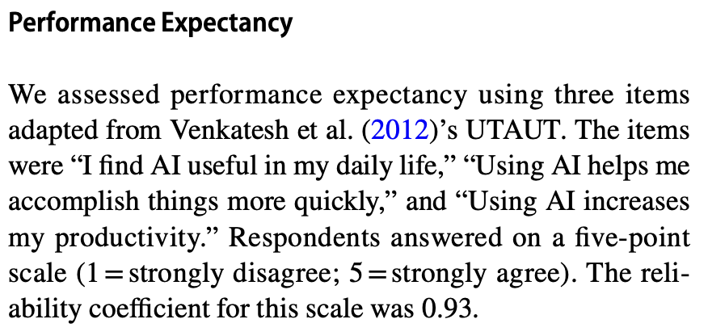
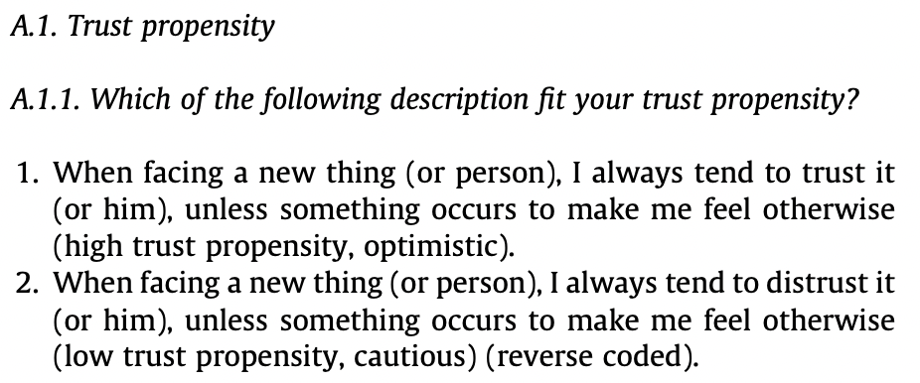
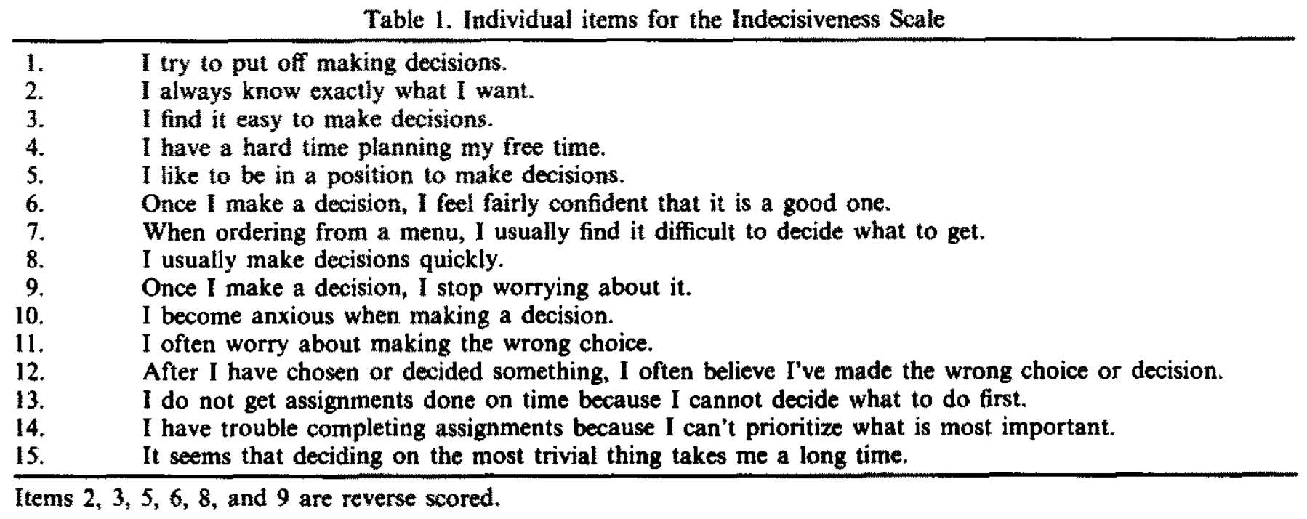

Slide 6
After completing the game
Information Elaboration – Homan et al. (2008)
Perceived goal difference – Jehn (1995)
Trust into AI (Trust belief) - Wang & Benbasat (2008)

Slide 7
팀 과업을 수행한 본인의 경험을 바탕으로 아래의 내용에 대한 본인의 의견에 답해주시기 바랍니다.
[Information Elaboration]
1-1. 팀원들은 과업을 수행하는 과정에서 많은 정보를 제공하였다. 1) 매우 그렇지 않다, 2) 그렇지 않다, 3) 보통이다, 4) 그렇다, 5) 매우 그렇다
1-2. 팀원들은 과업을 수행하는 과정에서 중요한 정보를 제공하였다. 1) 매우 그렇지 않다, 2) 그렇지 않다, 3) 보통이다, 4) 그렇다, 5) 매우 그렇다
[Goal difference]
1-3. 팀원들은 공통된 목표를 가지고 있었다고 생각한다. 1) 매우 그렇지 않다, 2) 그렇지 않다, 3) 보통이다, 4) 그렇다, 5) 매우 그렇다
1-4. 팀의 성과 목표를 팀원들이 공유하고 있었다고 생각한다. 1) 매우 그렇지 않다, 2) 그렇지 않다, 3) 보통이다, 4) 그렇다, 5) 매우 그렇다
1-5. 팀원들은 성과 목표를 위해서 무엇이 중요한지에 대해서 알고 있었다고 생각한다. 1) 매우 그렇지 않다, 2) 그렇지 않다, 3) 보통이다, 4) 그렇다, 5) 매우 그렇다
[AI-Trust] – AI를 활용한 실험에만 추가
1-6. 인공지능은 과업 수행과 관련하여 전문가와 같았다. 1) 매우 그렇지 않다, 2) 그렇지 않다, 3) 보통이다, 4) 그렇다, 5) 매우 그렇다
1-7. 인공지능은 우리 팀원들의 가격 선호도를 이해할 수 있는 능력이 있었다. 1) 매우 그렇지 않다, 2) 그렇지 않다, 3) 보통이다, 4) 그렇다, 5) 매우 그렇다
1-8. 인공지능은 과업과 관련한 전문 지식을 가지고 있었다. 1) 매우 그렇지 않다, 2) 그렇지 않다, 3) 보통이다, 4) 그렇다, 5) 매우 그렇다

Slide 8
